Slide 1
React

Slide 2
React
React
유저 인터페이스를 만드는 데 사용할 수 있는 자바스크립트 라이브러리
자바스크립트의 특정 값이 바뀌면 특정 DOM의 속성이 바뀌도록 연결을 해주어서 업데이트 하는 작업을 간소화해주는 방식으로 웹 개발의 어려움을 해결한 라이브러리
react 프로젝트에서 특정 부분이 어떻게 생길지 정하는 선언체가 있는데 이것을 컴포넌트(component) 라고 부름
컴포넌트는 템플릿과는 다른 개념인데 템플릿은 보통 데이터 셋이 주어지면 HTML 태그 형식을 문자열로 반환하는데 이와 달리 컴포넌트는 조금 더 복합적인 개념으로 컴포넌트는 재사용이 가능한 API로 수 많은 기능들을 내장
게임 엔진에 사용하는 방식인 다음에 나타날 화면의 일부(노드)를 미리 그려 놓고 변경된 화면의 일부(노드)만 수정하는 가상 화면(Virtual DOM) 기술을 이용하여 출력 속도를 향상
Virtual DOM 은 가상의 DOM으로 브라우저에 실제로 보여지는 DOM 이 아니라 메모리에 가상으로 존재하는 DOM으로 JavaScript 객체이기 때문에 작동 성능이 브라우저에서 DOM을 보여주는 것 보다 속도가 빠름
2
Notes:
2

Slide 3
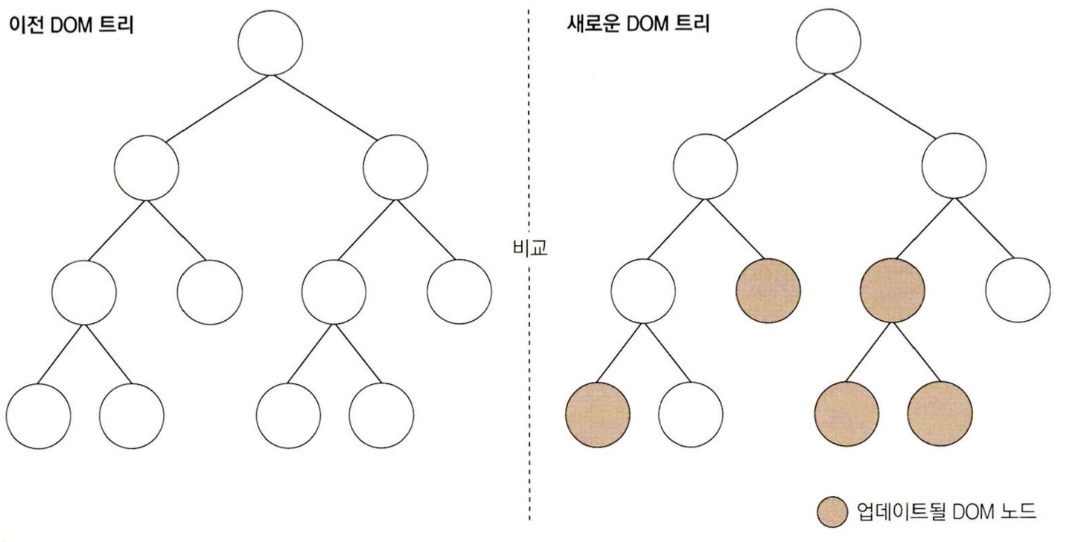
React
React
3
Notes:
3

Slide 4
React
React
Virtual DOM
DOM은 동적 UI에 최적화되지 않았는데 DOM 자체는 빠르지만 DOM 자체를 읽고 쓸 때의 성능은 자바스크립트 객체를 처리할 때의 성능과 비교하여 다르지 않은데 웹 브라우저 단에서 DOM에 변화가 일어나면 웹 브라우저가 CSS를 다시 연산하고 레이아웃을 구성하고 페이지를 리페인트하는데 이 과정에서 시간이 허비되는데 이에 대한 해결책은 DOM을 최소한으로 조작하여 작업을 처리하는 방식으로 개선
React는 Virtual DOM 방식을 사용하여 DOM 업데이트를 추상화함으로써 DOM 처리 횟수를 최소화하고 효율적으로 진행
React 의 처리 방식
데이터를 업데이트하면 전체 UI를 Virtual DOM에 리렌더링
이전 Virtual DOM에 있던 내용과 현재 내용을 비교
변경된 부분만 실제 DOM에 적용
4
Notes:
4

Slide 5
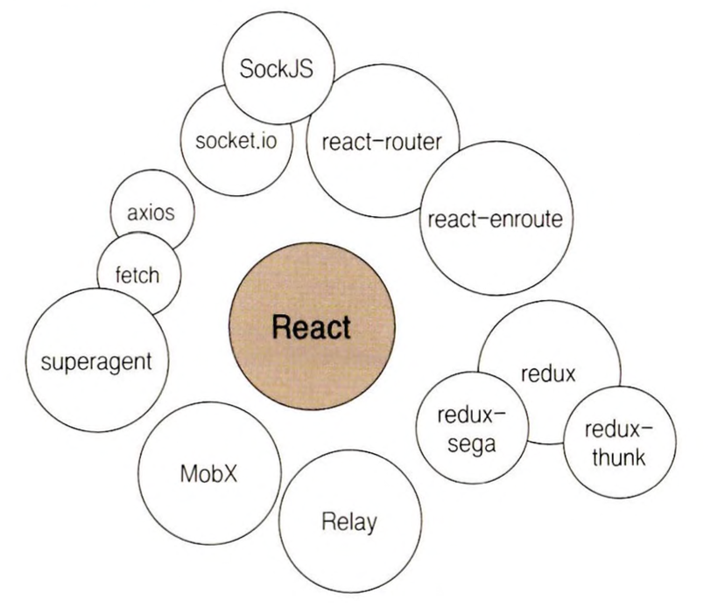
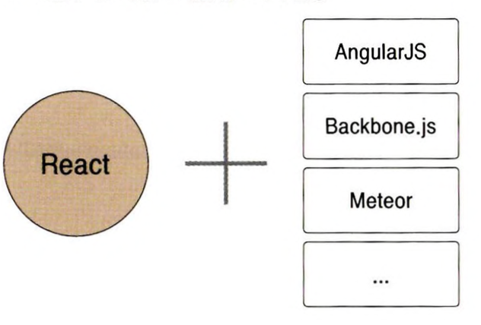
React
React
MVC(Model View Controller), MVVM(Model View ViewModel), MVW(Model View Whatever) 등의 구조를 위한 프레임워크와 달리 오직 V(View)만 신경 쓰는 라이브러리
웹 프레임워크가 Ajax. 데이터 모델링, 라우팅 등과 같은 기능을 내장하고 있는 반면 React는 정말 뷰만 신경 쓰는 라이브러리이므로 기타 기능은 직접 구현하여 사용
라우팅에는 리액트 라우터(react-routcr)를 Ajax 처리에는 axios 나 fetch API를 상태 관리에는 리덕스(redux)나 MobX를 사용하여 필요한 기능을 구현하는데 해당 분야에서 마음에 드는 라이브러리를 사용하면 되니까 자신의 취향대로 스택을 설정할 수 있다는 장점이 있지만 여러 라이브러리를 접해야 한다는 단점도 있음
5
Notes:
5

Slide 6
React
React 작업 환경
Node.js 설치
https://nodejs.org/ko/download/
Webpack 과 Babel 과 같은 도구들이 자바스크립트 런타임인 Node.js 기반으로 만들어져 있음
6
Notes:
6

Slide 7
React
React 작업 환경
npm
https://www.npmjs.com 에서 필요한 라이브러리를 내려받아 설치하고 삭제하는 등의 관리를 해주는 프로그램
node_modules 디렉토리에 라이브러리를 내려받아 저장하고 package.json 이라는 파일에 설치된 라이브러리의 정보를 기재해서 관리
실제 라이브러리와 라이브러리 명세 파일을 따로 관리하는 이유는 node_modules에 저장되는 라이브러리의 용량이 크기 때문
yarn
npm을 개선한 프로그램
더 나은 속도 와 더 나은 캐싱 시스템을 사용하기 위해서 사용
npm install --location=global yarn
설치 확인: yarn --version
7
Notes:
7

Slide 8
React
React 작업 환경
webpack
프로젝트에 사용된 파일을 분석하여 웹 문서 파일로 변환하는 도구
웹팩이 필요한 이유는 프레임워크가 .js, .css, .jpg 와 같은 기존 웹 문서 파일을 사용하지 않기 때문
트위터 부트스트랩 템플릿은 웹 문서 스타일을 .css가 아닌 .sass 파일로 작성하는데 웹 브라우저는 .sass 파일을 해석하지 못하므로 중간에 누군가 이 파일을 해석해 주어야 하는데 이 역할을 하는 도구가 웹팩
Babel
Babel은 ECMAScript 2015+ 코드를 이전 JavaScript 엔진에서 실행할 수 있는 이전 버전과 호환되는 JavaScript 버전으로 변환하는 데 사용되는 무료 오픈 소스 JavaScript 트랜스 컴파일러
8
Notes:
8

Slide 9
React
React 작업 환경
IDE – Visual Studio Code
https://code.visualstudio.com/
플러그 인
Prettier: 자동으로 코드의 스타일을 관리해주는 도구
ESLint: 자바스크립트 문법을 확인해주는 도구
Relative Path(상대 경로에 있는 파일 경로를 편리하게 작성하는 도구)
Guides(들여쓰기 가이드라인을 그려주는 도구)
Reacts code snippets: 자주 사용되는 코드에 대해서 단축어를 만들어서 코드를 빠르게 생성해내는 것
Git – 형상 관리 도구
Mac 이나 Windows에서는 https://git-scm.com/downloads 에서 다운로드 받아 설치
Ubuntu에서는 sudo apt-get install git-all
크롬 확장 프로그램: React Developer Tools
https://chrome.google.com/webstore/detail/react-developer-tools/fmkadmapgofadopljbjfkapdkoienihi?hl=ko
create-react-app 설치 – yarn global add create-react-app
9
Notes:
9

Slide 10
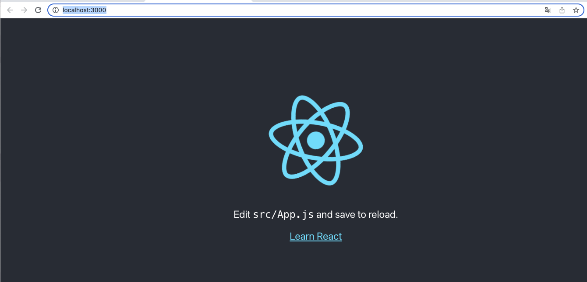
React
React 프로젝트
생성: create react-app 앱이름
yarn create react-app hello_react(Windows 에서는 Set-ExecutionPolicy RemoteSigned 명령을 수행한 후 입력)
npm create-react-app hello_react
실행
yarn start
npm start
브라우저에서 확인: http://localhost:3000
10
Notes:
10

